Slide 1
Android Studioおすすめ設定
Android Studio 4.2.1

Slide 2
目次
SDKのソースコードの取得＆閲覧する設定(推奨)
自動インポートの設定(推奨)
「Always Select Opened File」をOnにする(任意)

Slide 3
SDKのソースコード取得＆閲覧する設定
やり方１：SDK Managerを使わない方法

Slide 4
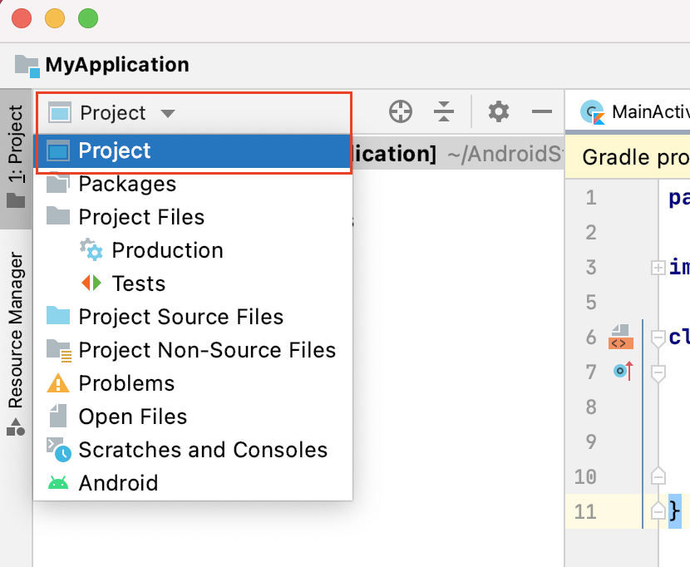
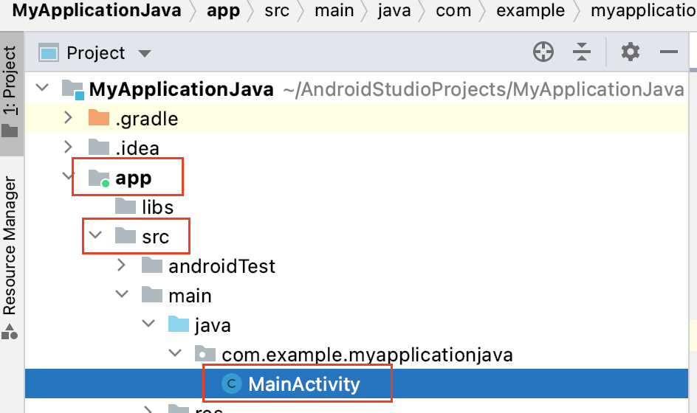
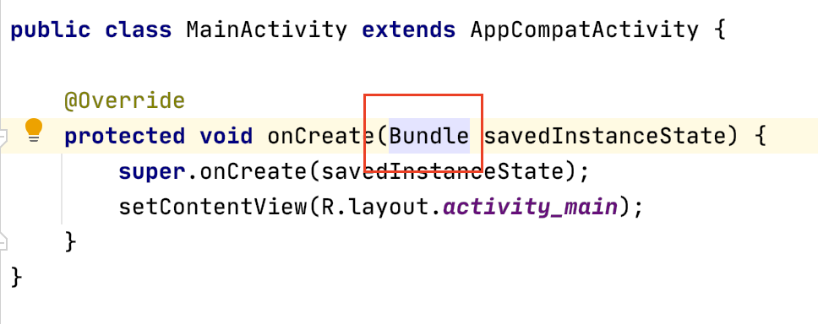
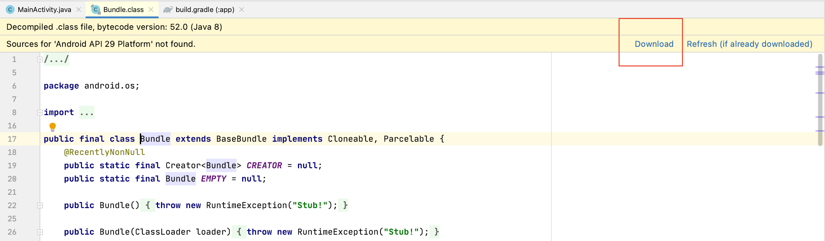
MainActivityを開く
app/src/main/java配下にある
「Bundle」にカーソルを当てて
「command」押しながらクリックする
左上にある「Project」タブから「Project」を選択する
エディタの上部に「Sources for …. Not found.」と表示されたらソースコードが取得できていないので
「Download」をクリックする

Slide 5
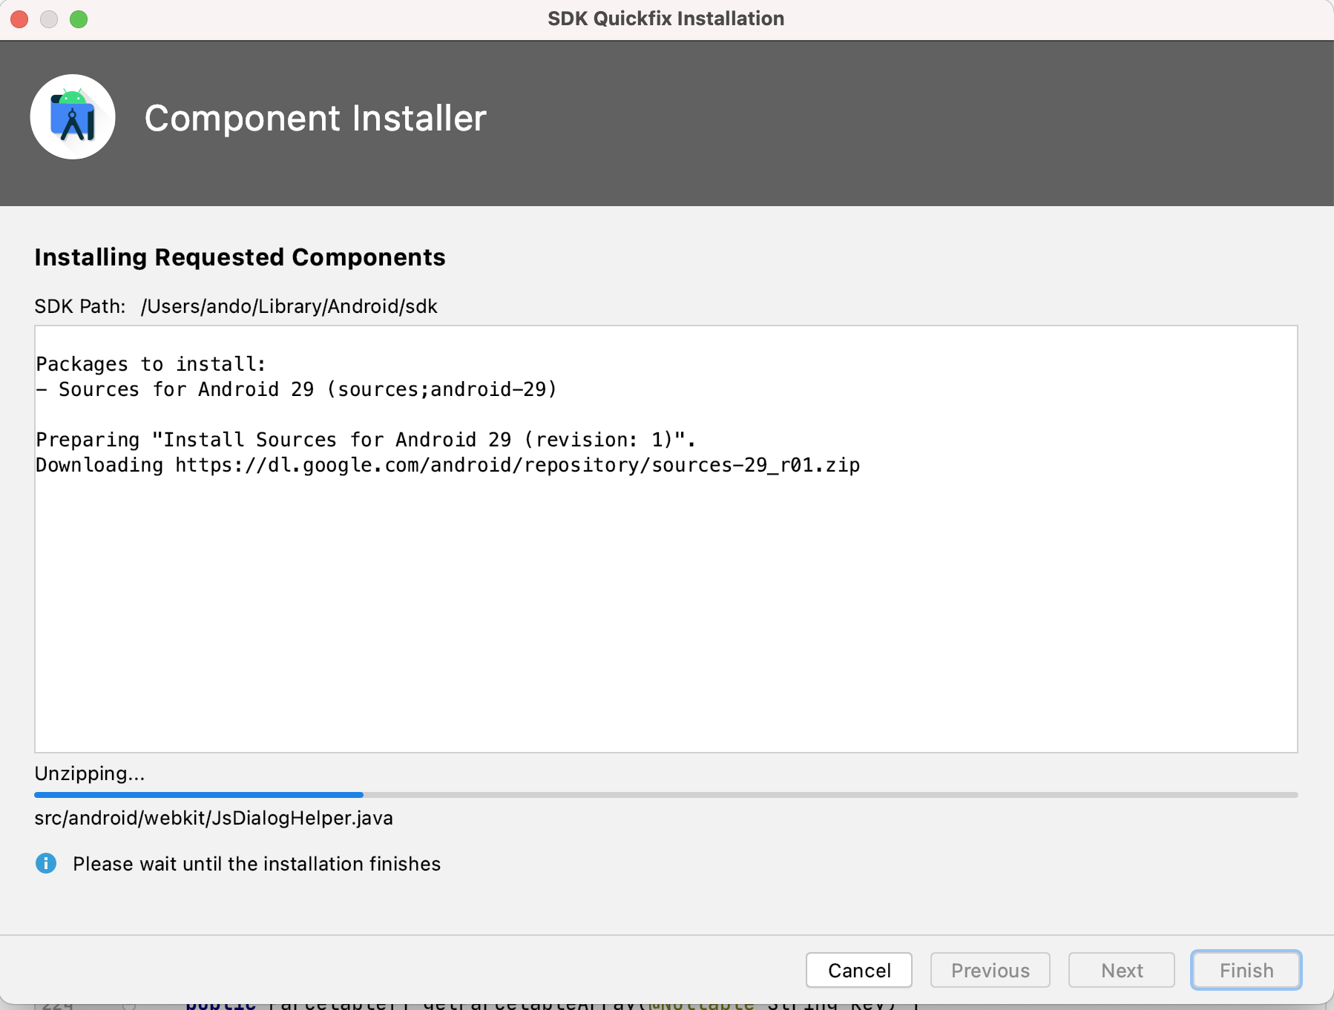
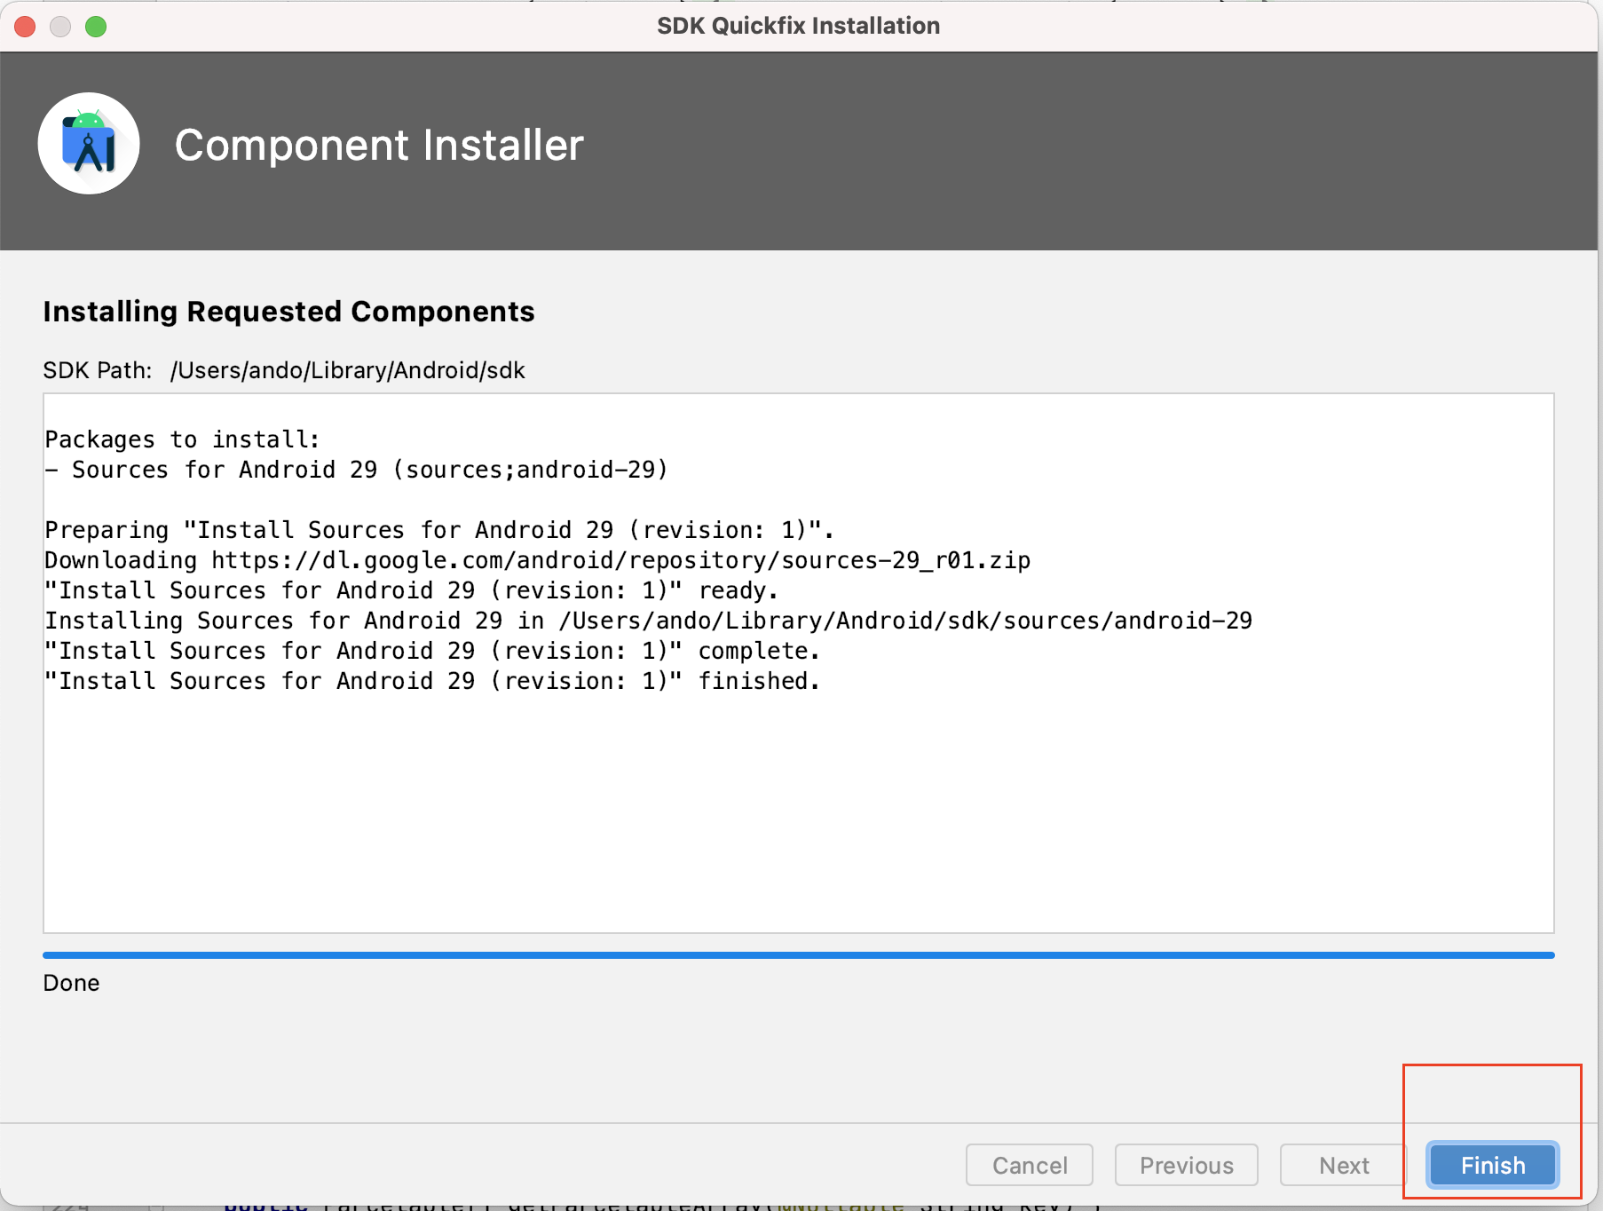
進捗が表示されるのでしばらく待つ
「Done」になったら「Finish」ボタンをクリックする

Slide 6
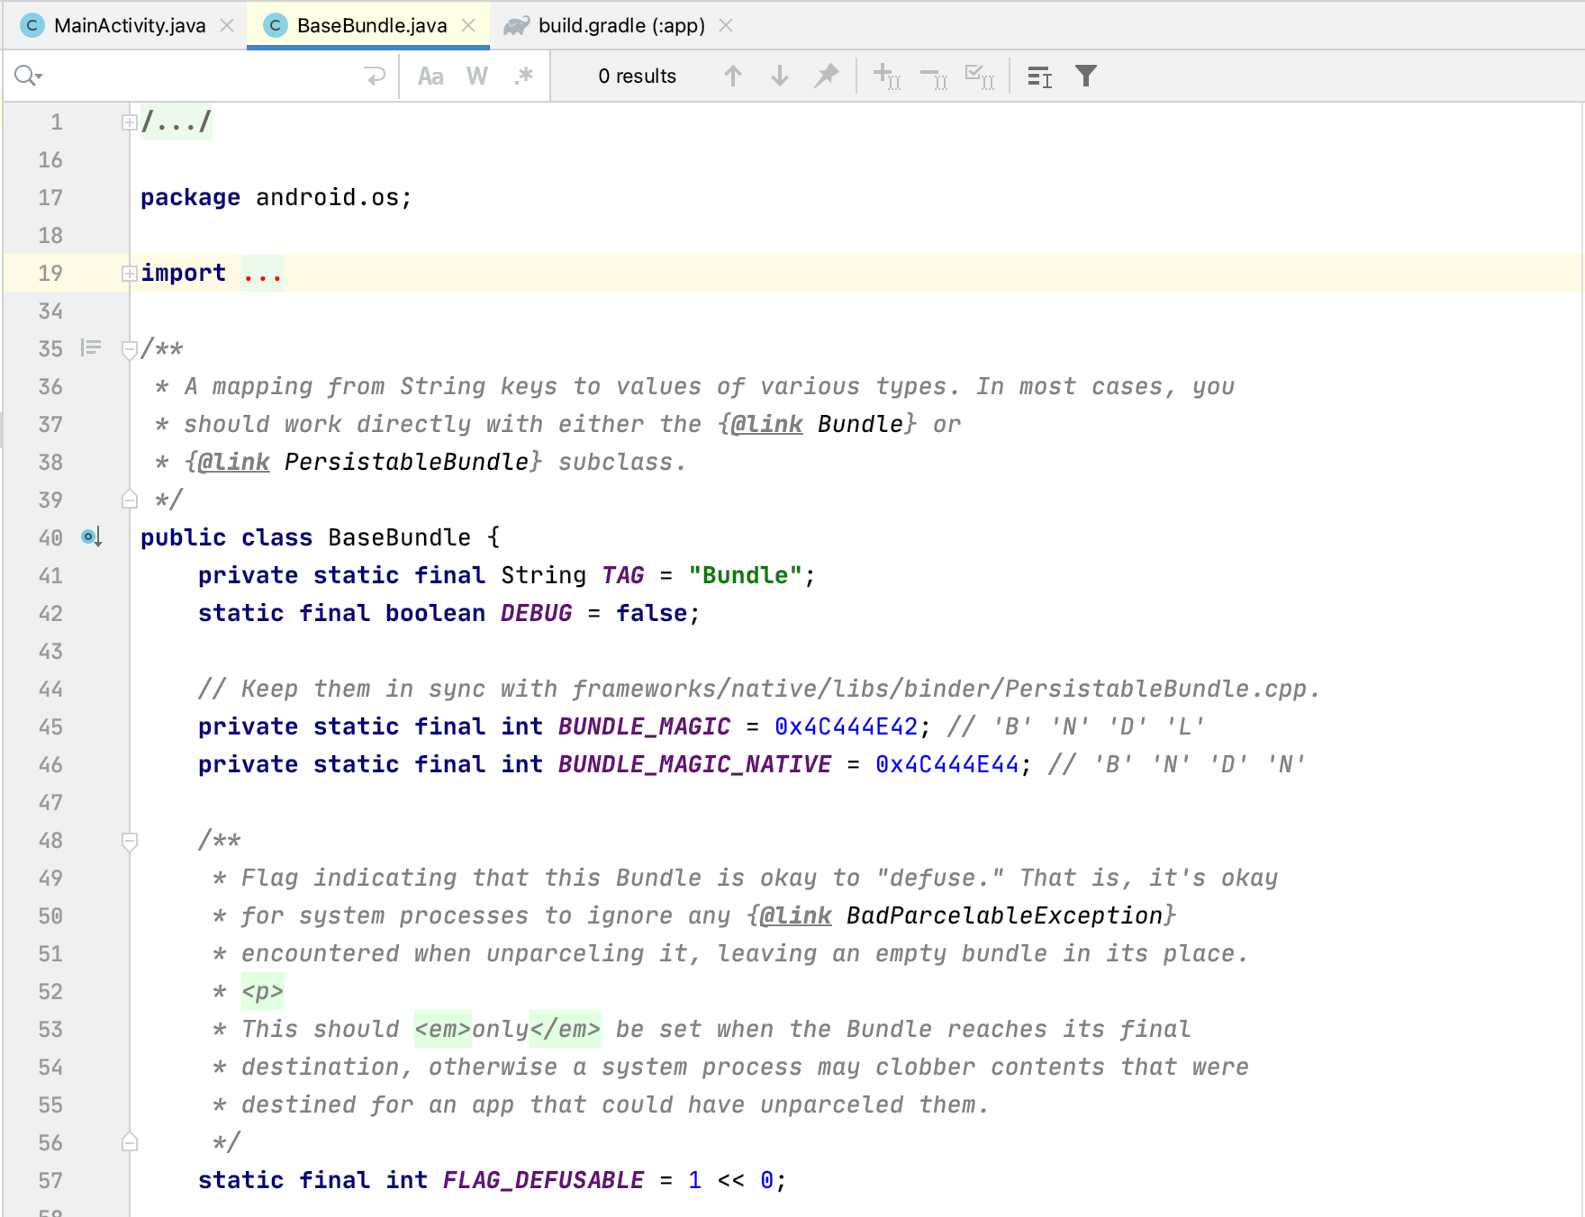
例えば、Bundleクラスは、
内部でSlogクラスを使っているが、
このクラスはhide APIなので赤くなっている
SDKのソースコードが閲覧できるようになった！
所々、Cannot resolve symbol ‘xxx’となって赤くなっているが、
これはhide API(非公開API)なので無視してOK。

Slide 7
SDKのソースコード取得＆閲覧する設定
やり方2：SDK Managerを使う方法

Slide 8
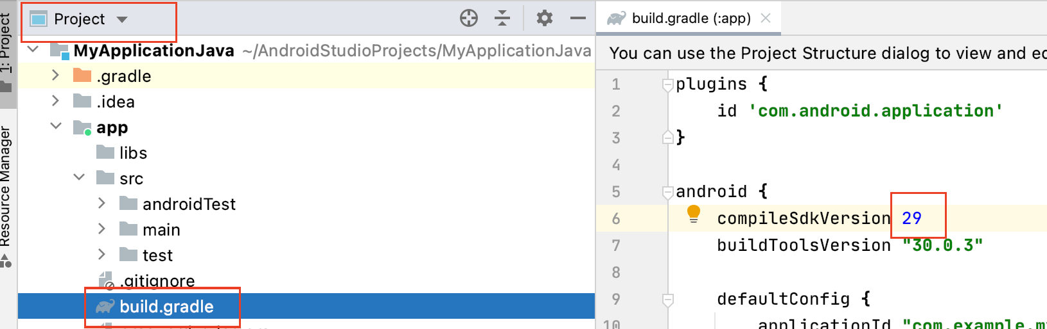
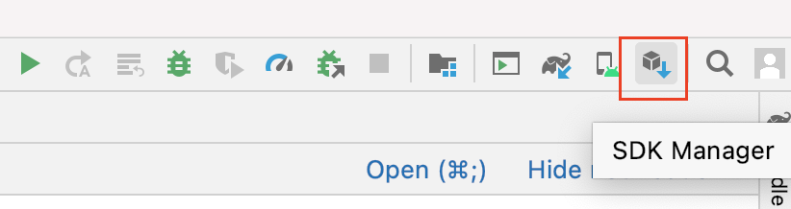
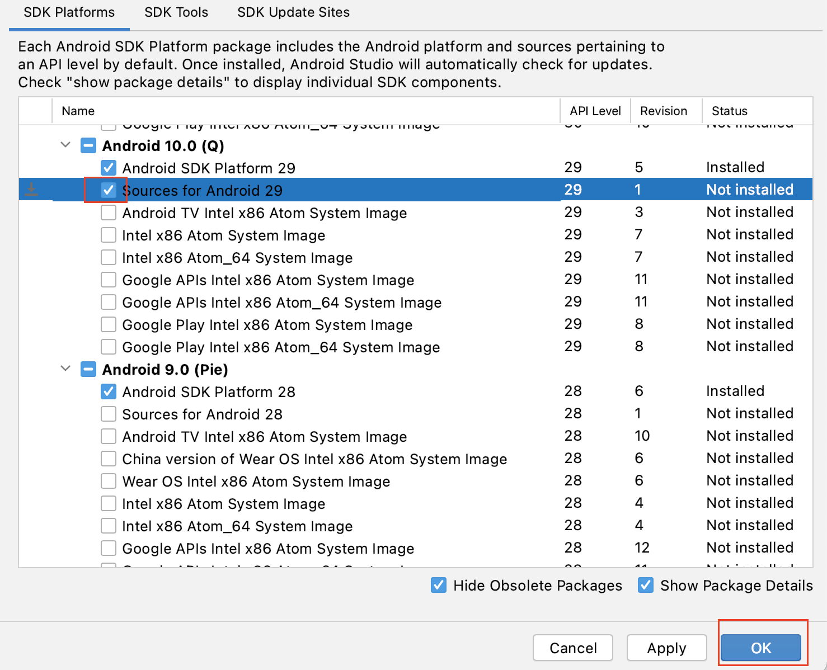
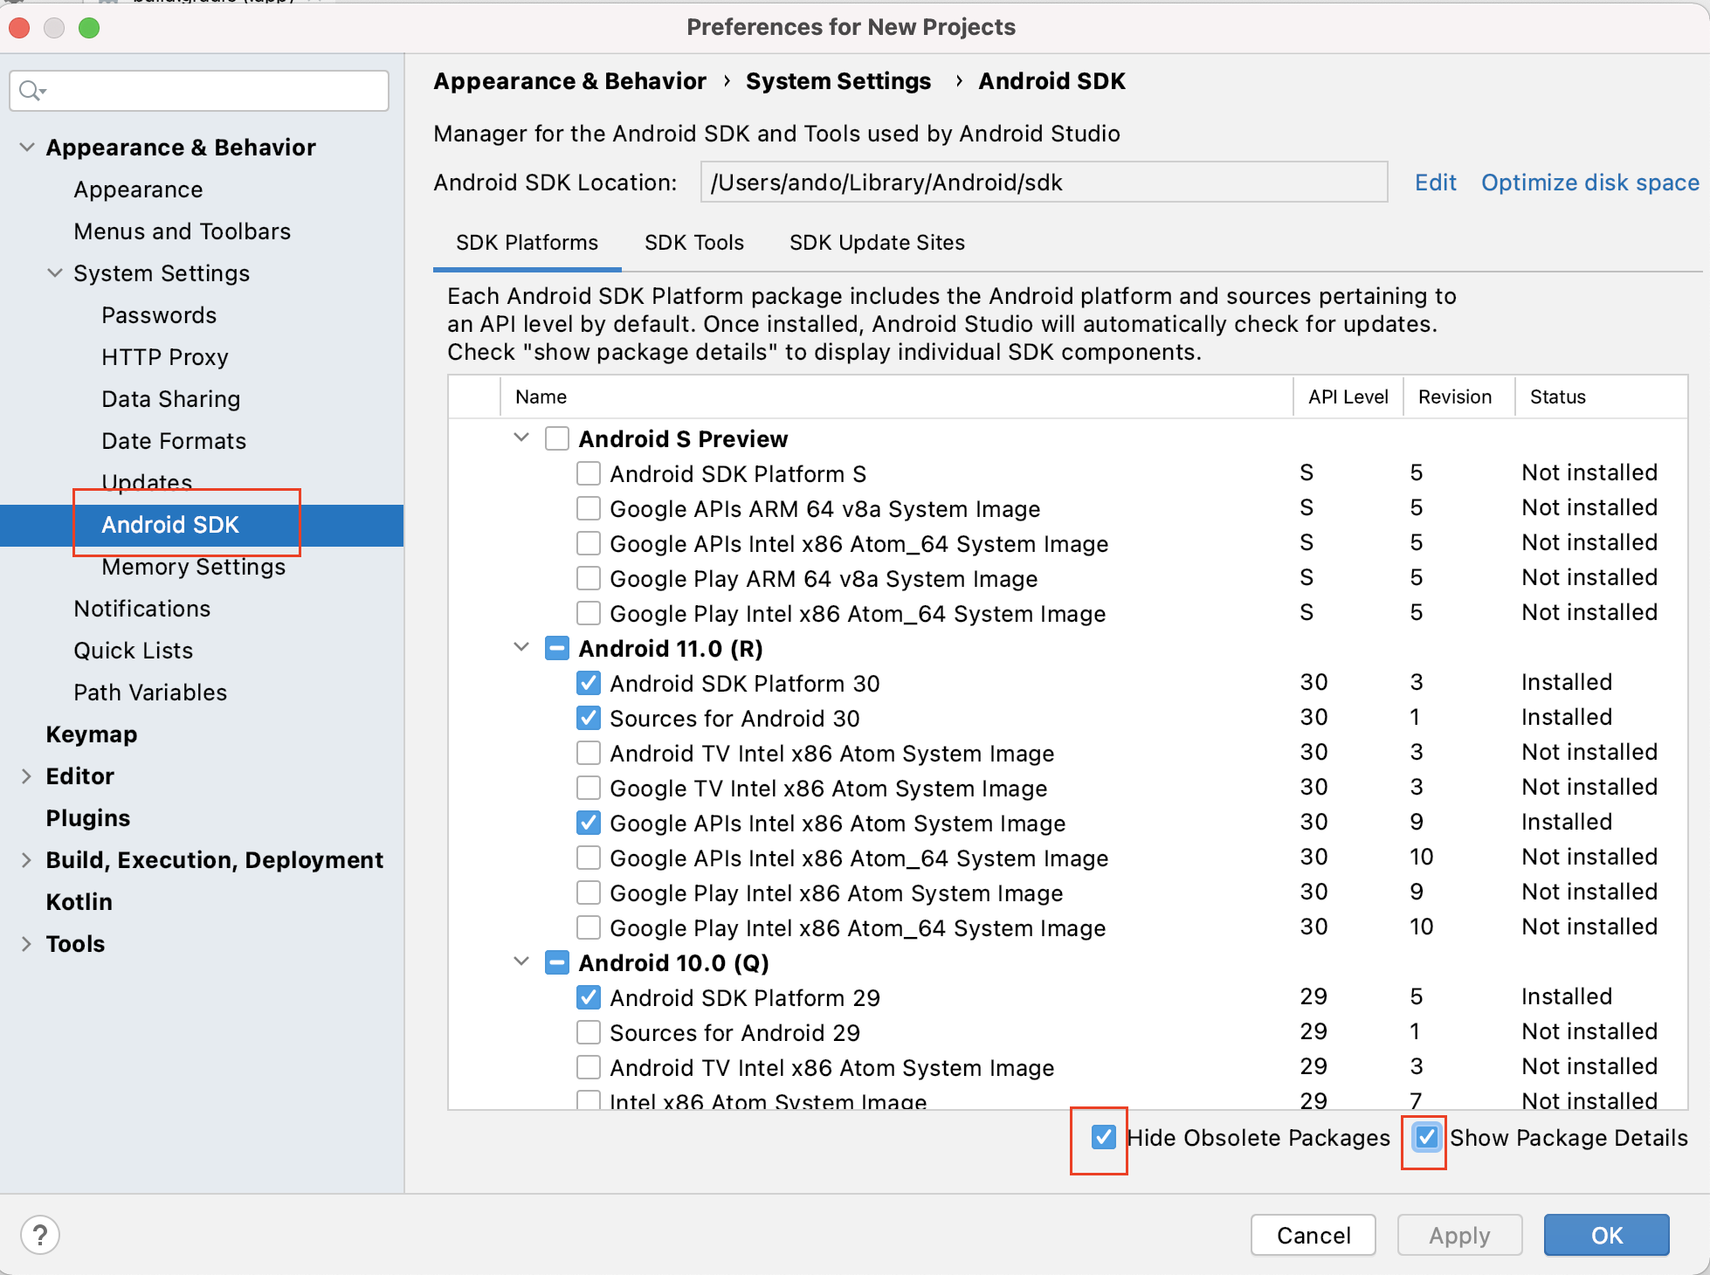
コンパイルで使用するSDKバージョンを確認する
「Project」から app/src/build.gradle を開く
今回の場合、 API Level 29
Android Studio 右上のアイコンをクリックする
今回の場合、Android 10.0の「Sources for Android 29」にチェックを入れて、
「OK」ボタンをクリックする
「Show Package Details」にチェックを入れる

Slide 9
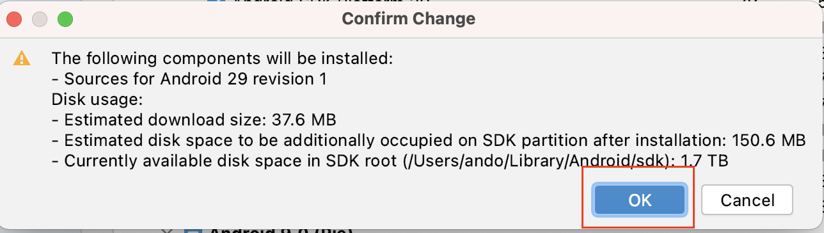
「OK」ボタンをクリックする
進捗が表示されるのでしばらく待つ
「Done」になったら「Finish」ボタンをクリックする

Slide 10
自動importの設定

Slide 11
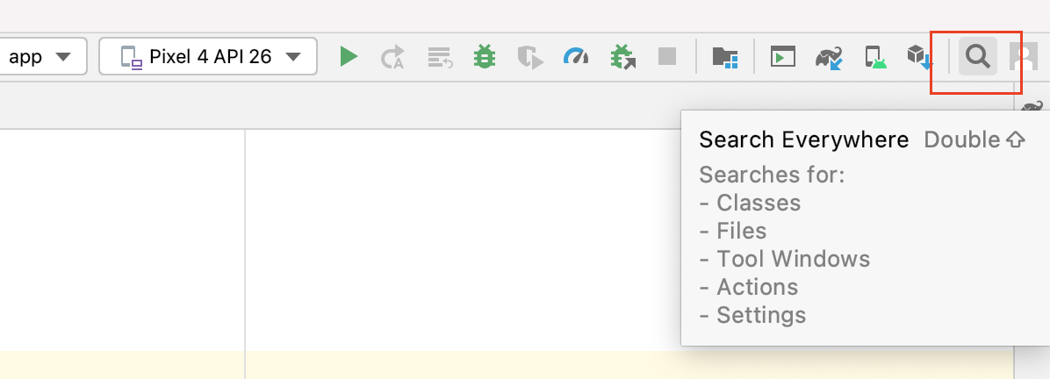
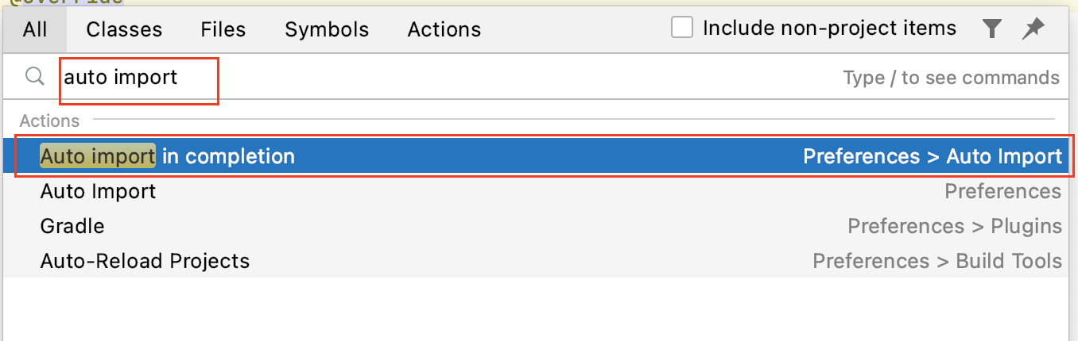
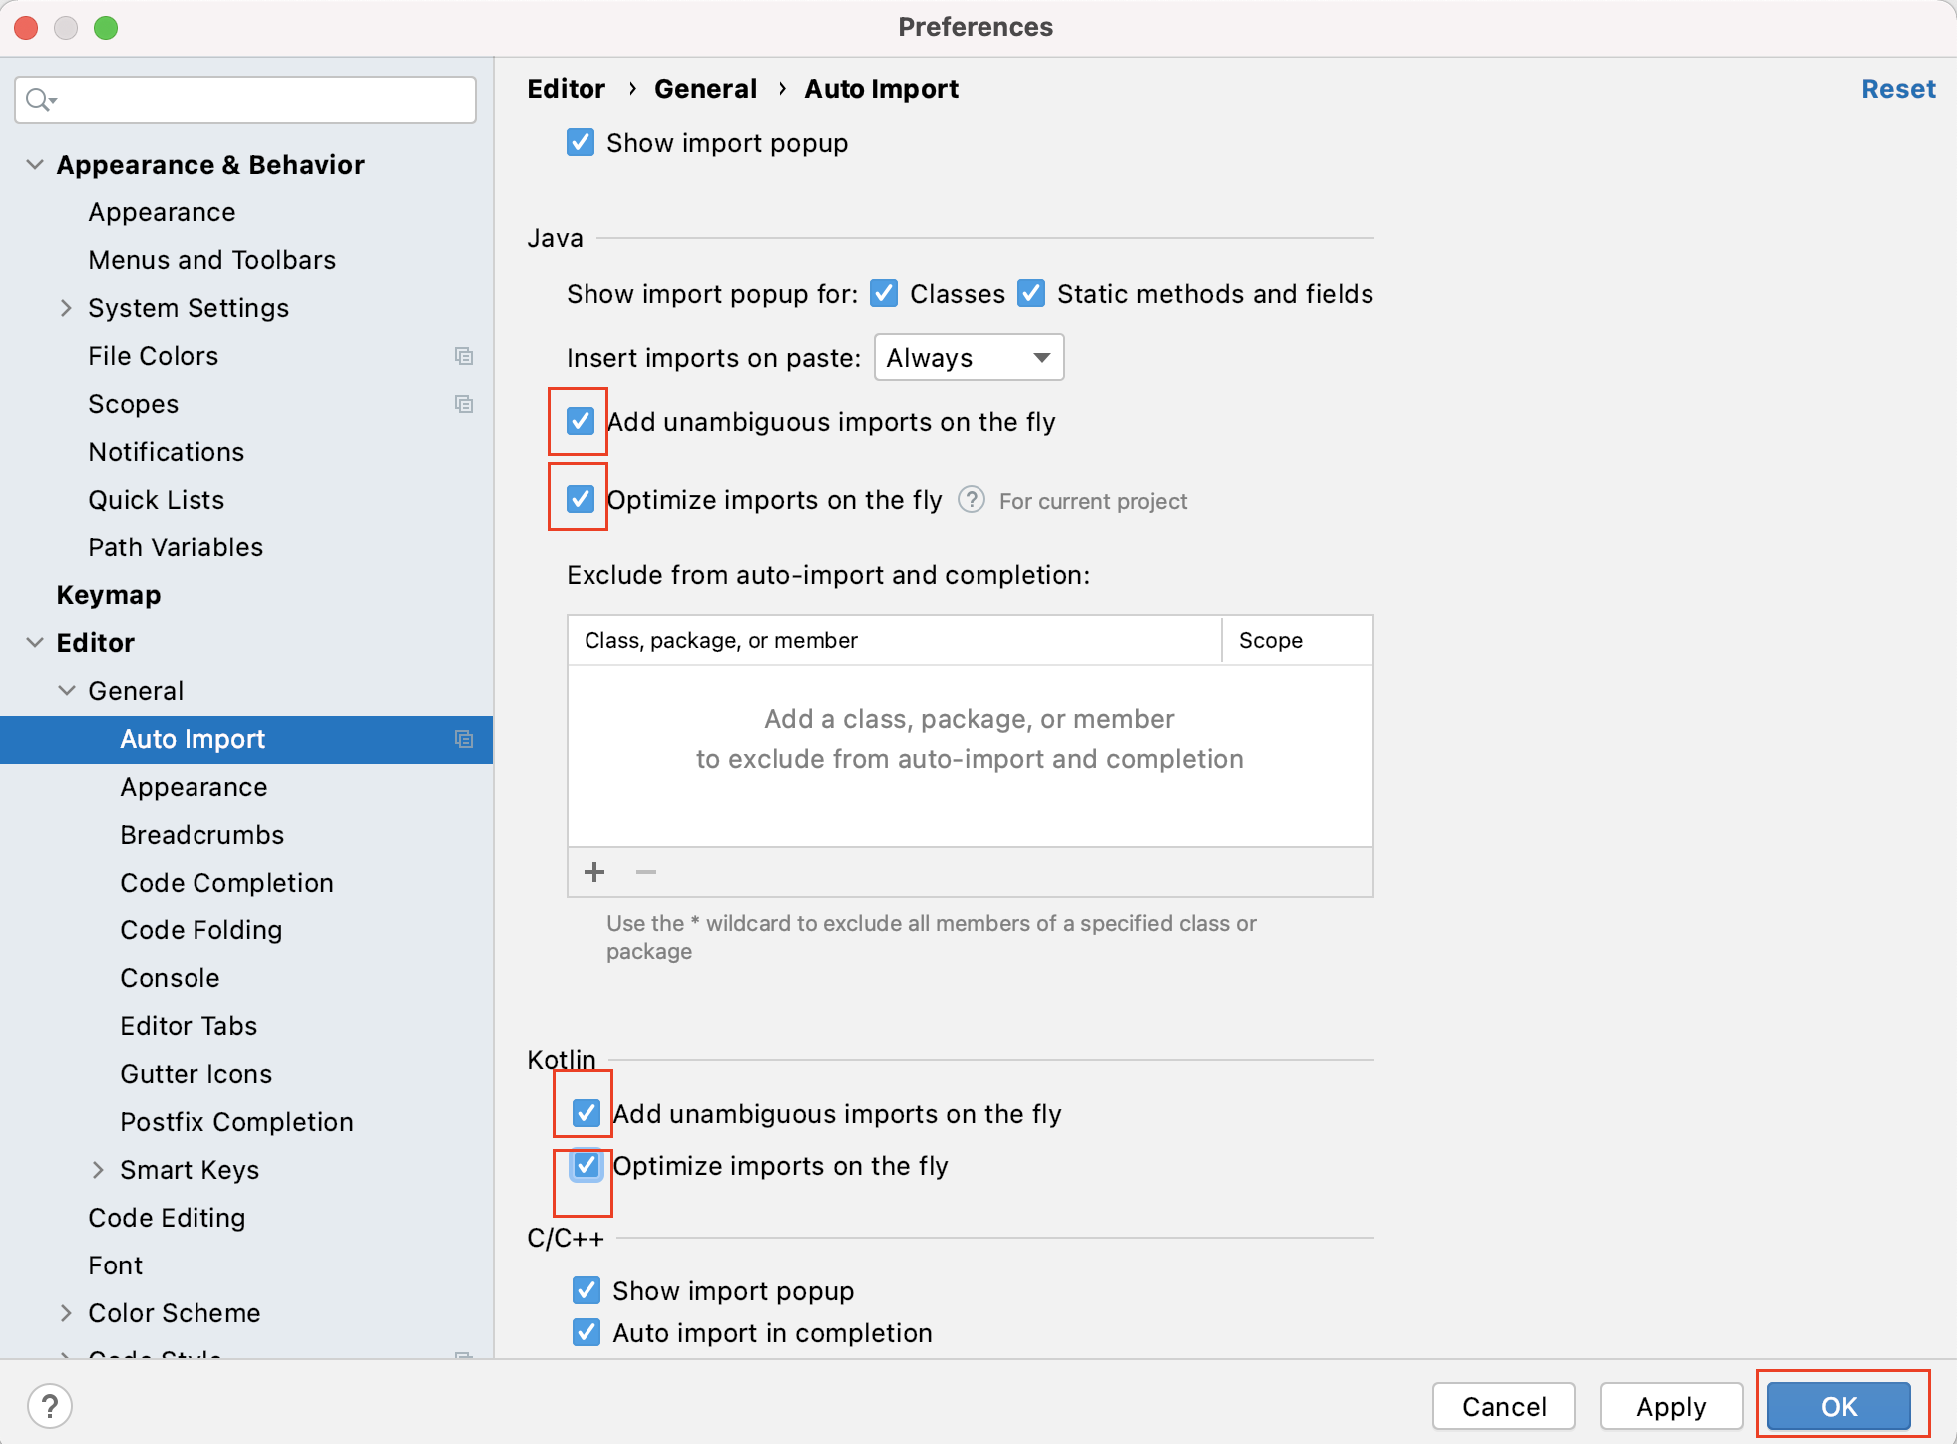
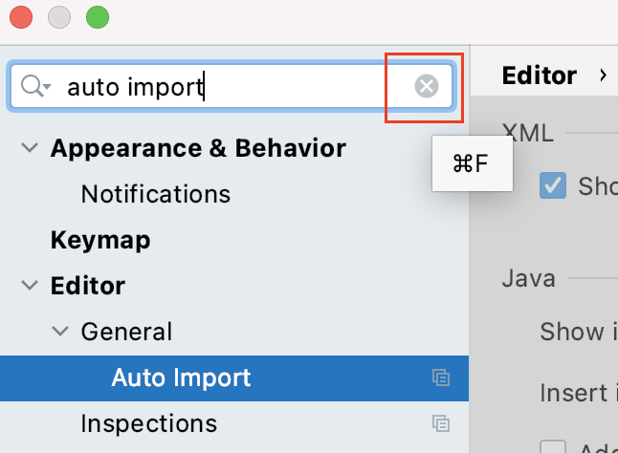
Android Studio右上の
虫眼鏡アイコンをクリックする
「All」タブが選択された状態で、「auto import」と入力し、
「Auto import in completion」をクリックする
「Add unambigous imports on the fly」と
「Optimize imports on the fly」にチェックを入れ、「OK」ボタンをクリックする
「Preferences」ダイアログの
入力バーの✖︎ボタンをクリックする
Android Javaプロジェクトの場合は、
Javaの方だけチェックを入れます。
Kotlinプロジェクトの場合も同様です。

Slide 12
「Always Select Opened File」をOnにする
デフォルトではエディタで表示中のファイルをProject viewですぐに表示されないので設定しておくと便利。
デフォルトだと、「Select Opened File」アイコンをクリックする一手間がかかります。
編集中のファイルをProject Viewに表示する操作は開発時、頻繁に行うため設定することをお勧めします。

Slide 13
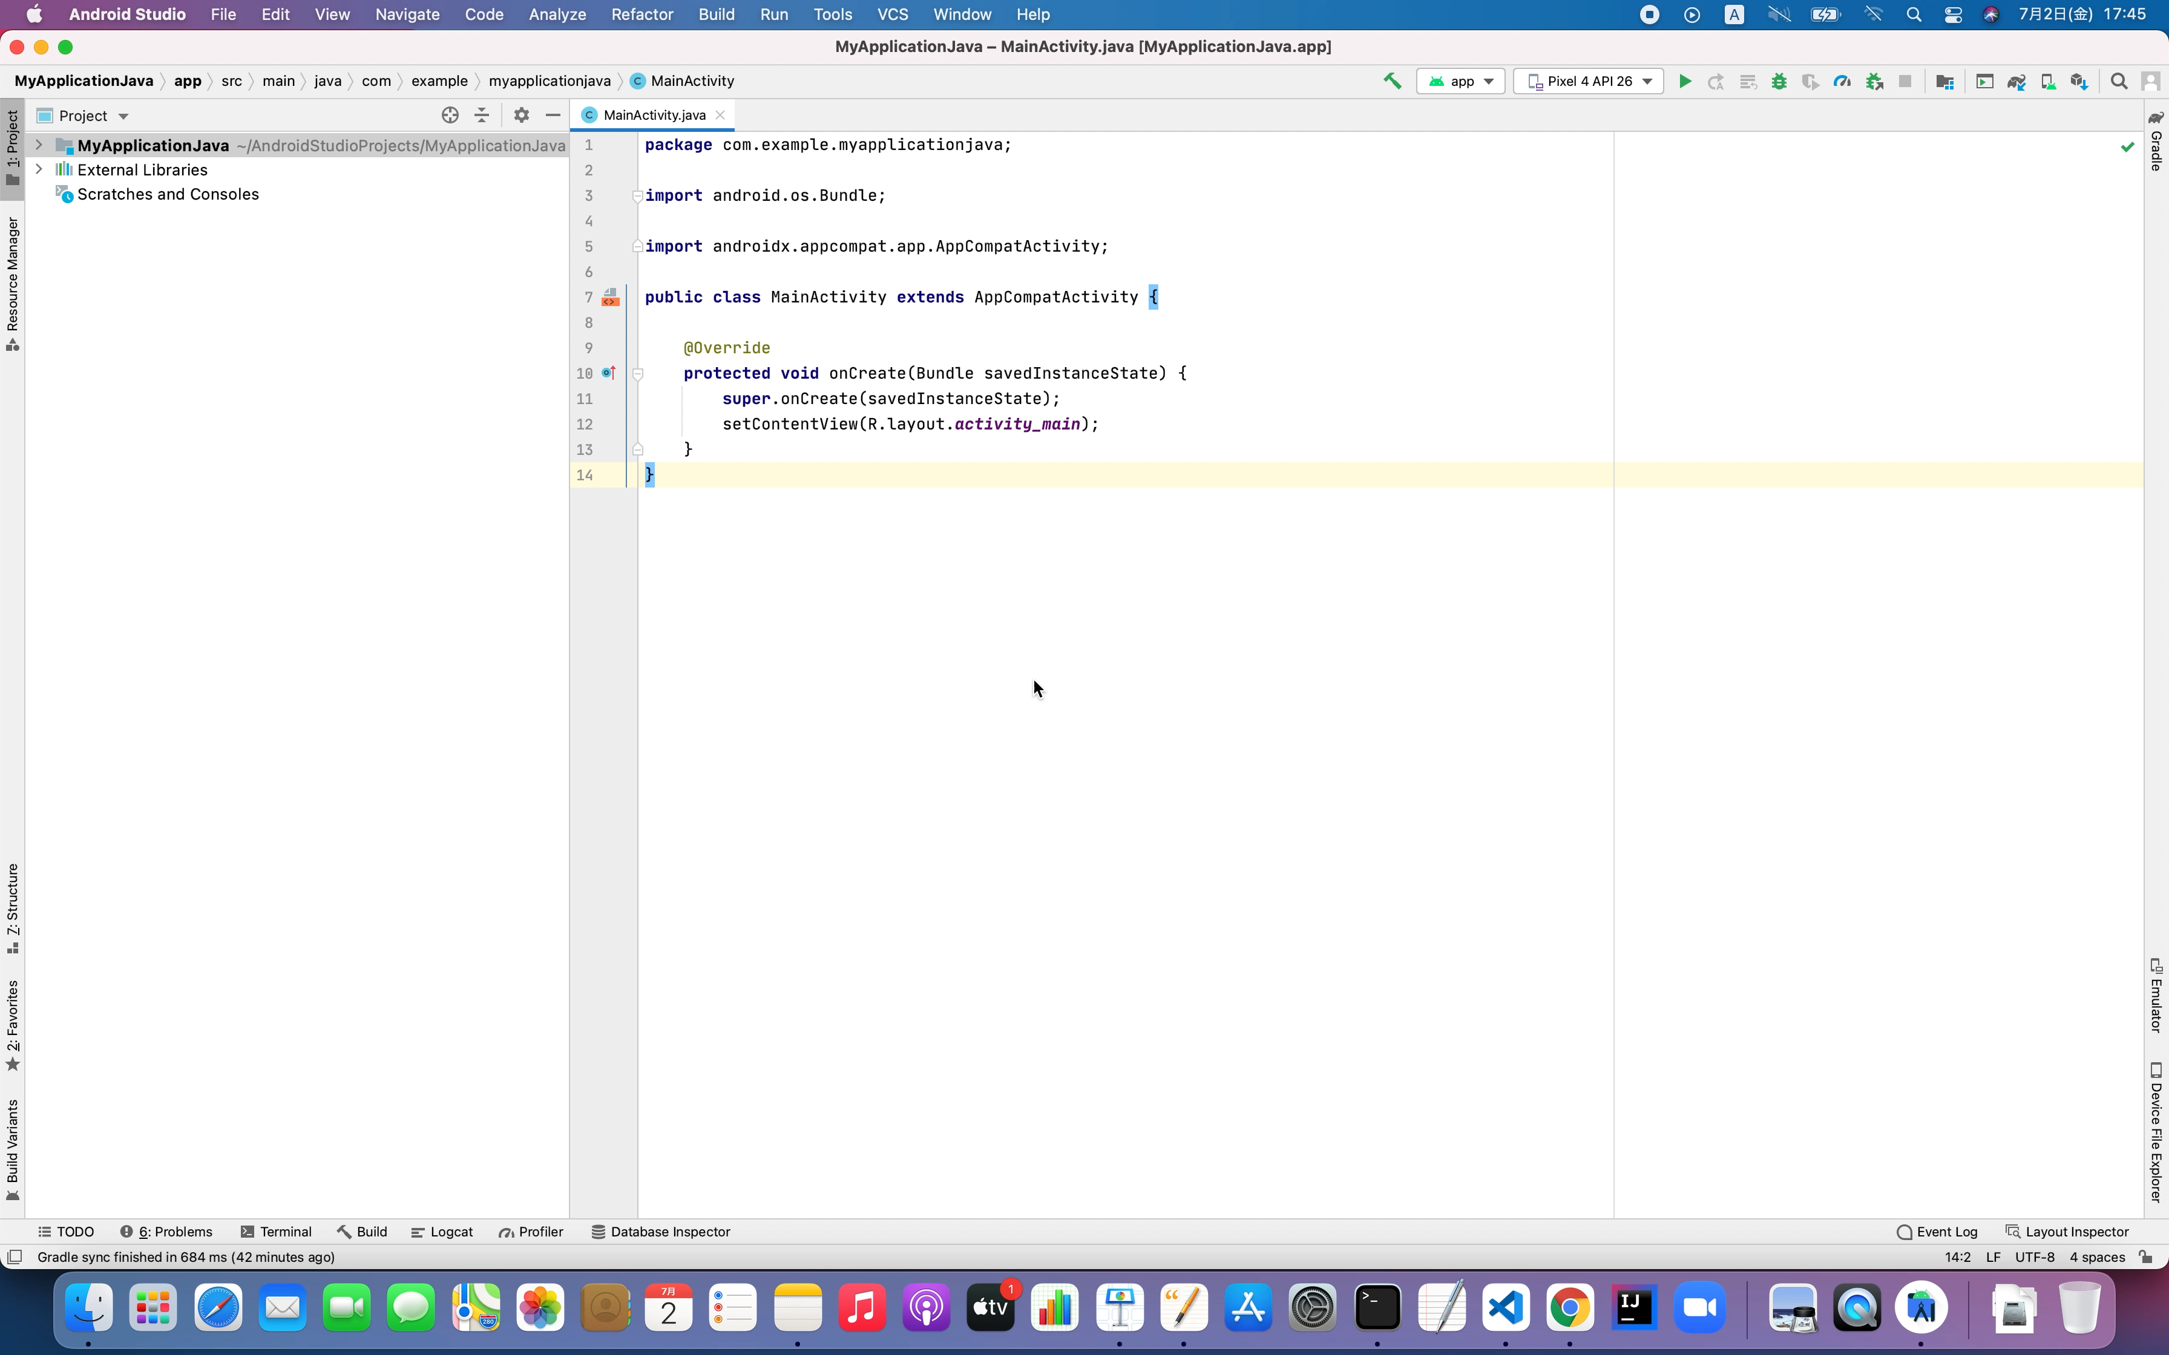
デフォルト

Slide 14
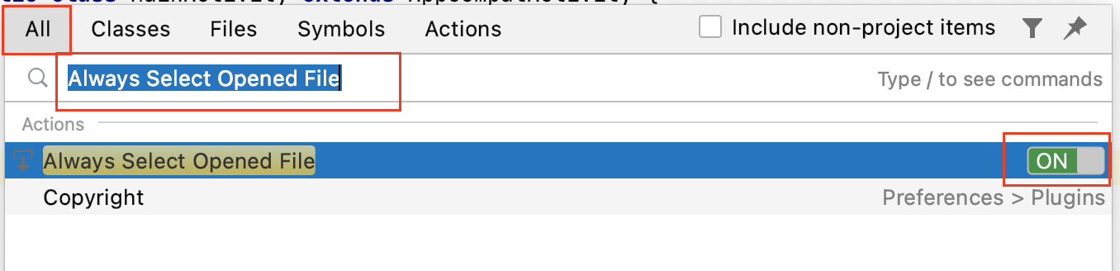
Android Studio右上の
虫眼鏡アイコンをクリックする
「All」タブを選択して、「Always Select Opened File」と入力し、
トグルを「ON」に設定する

Slide 15
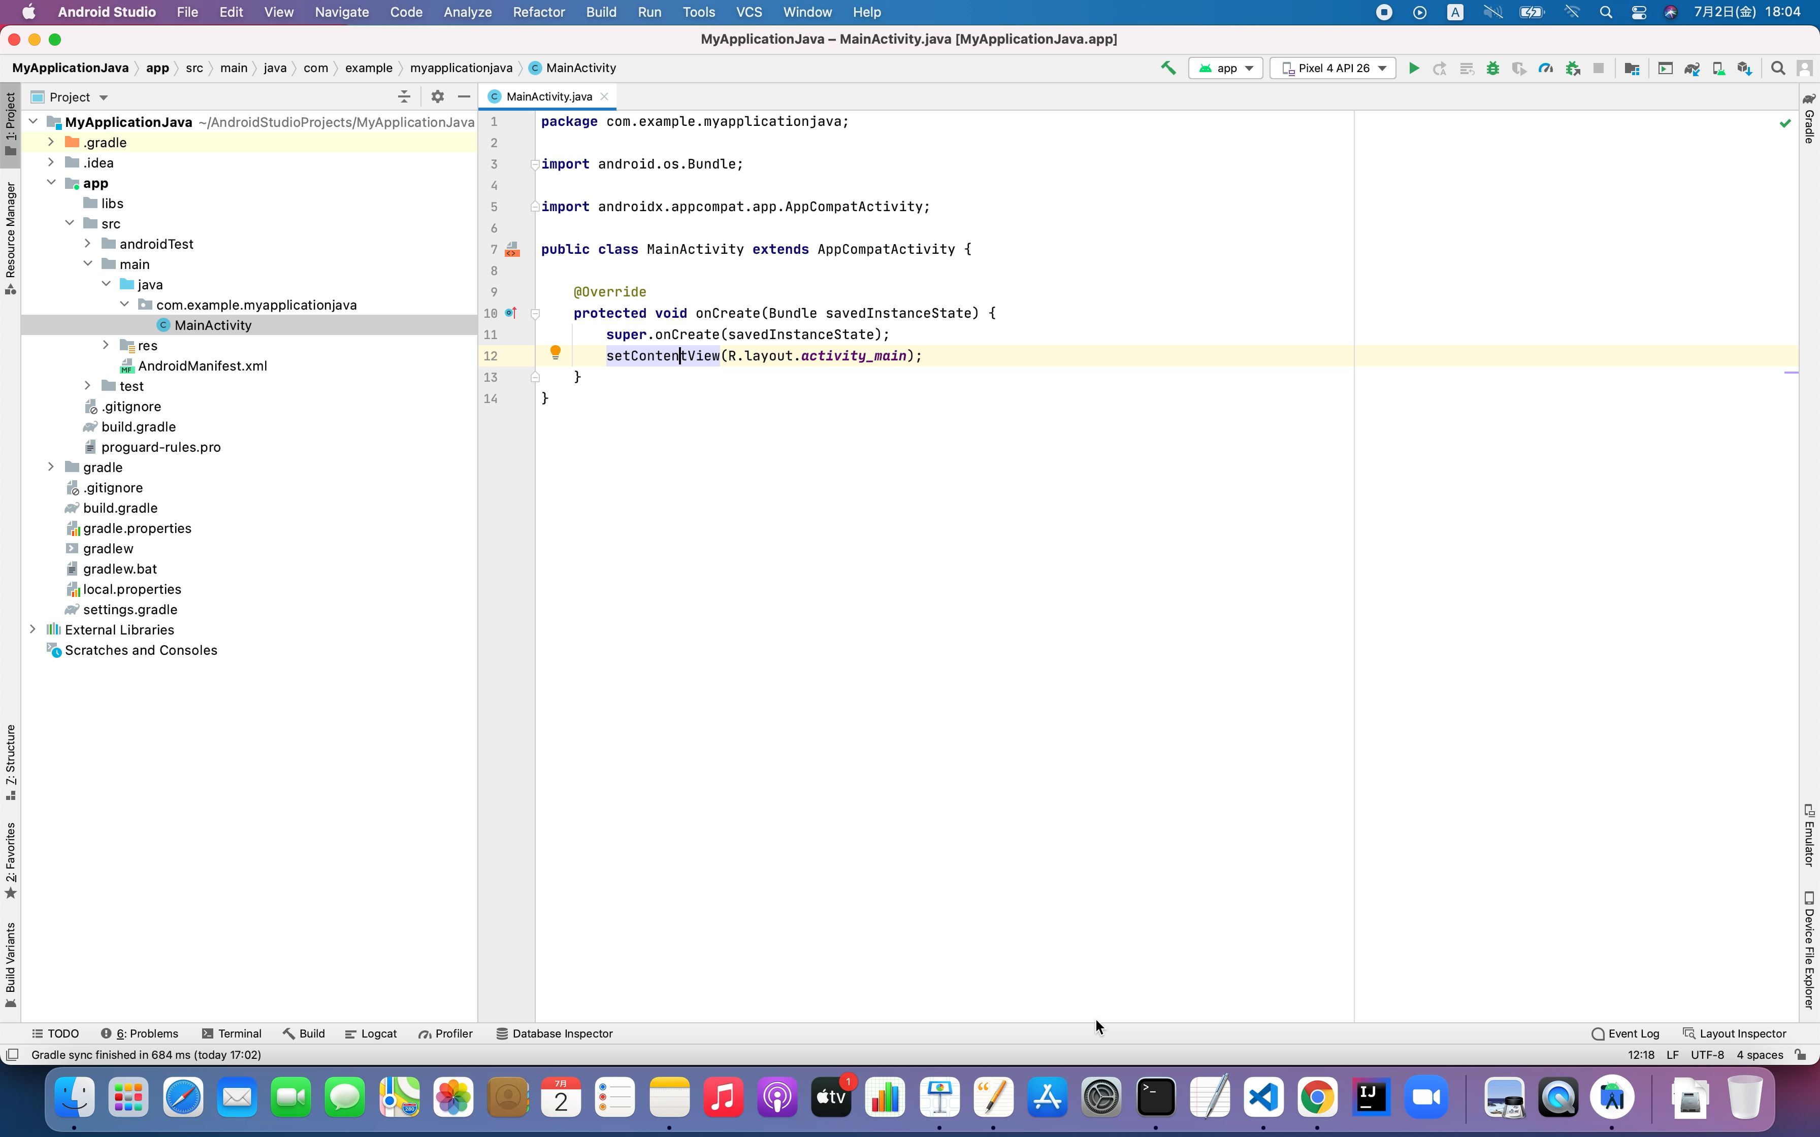
設定後の挙動

